Slide 1
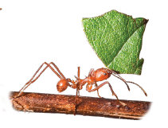
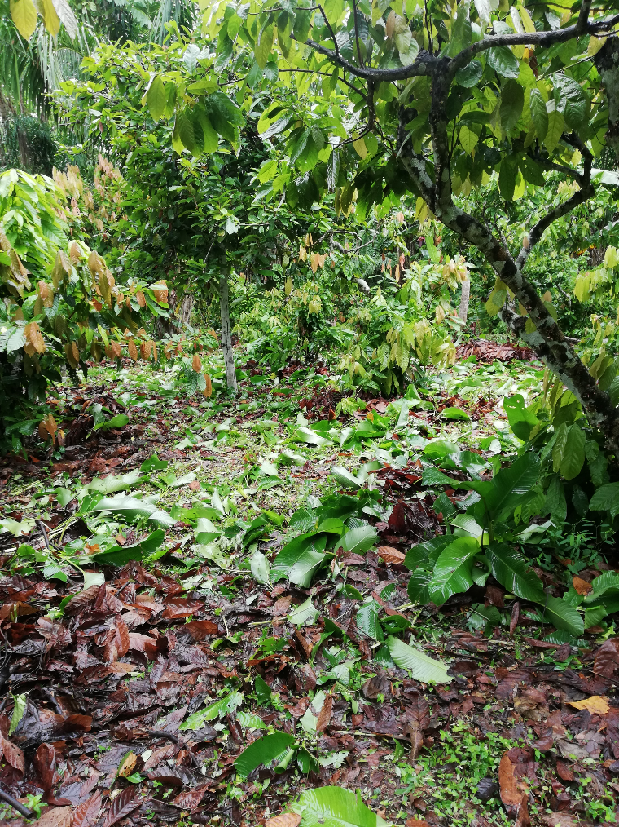
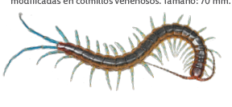
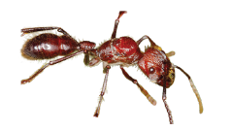
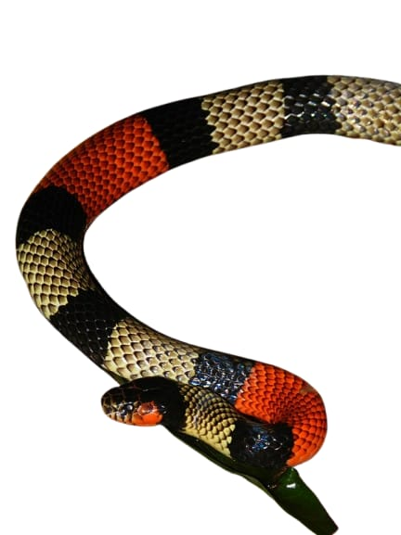
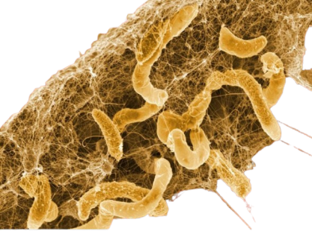
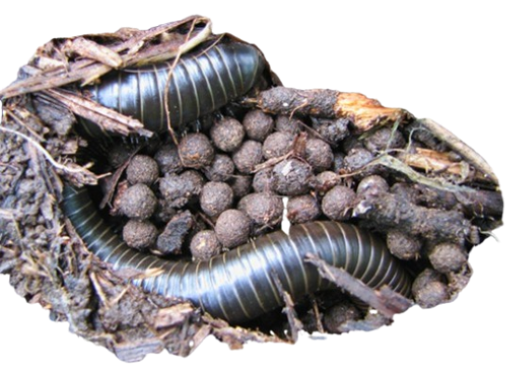
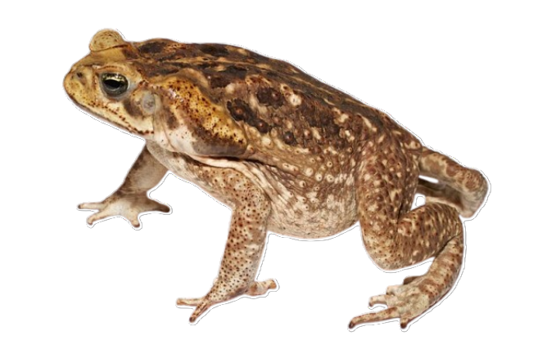
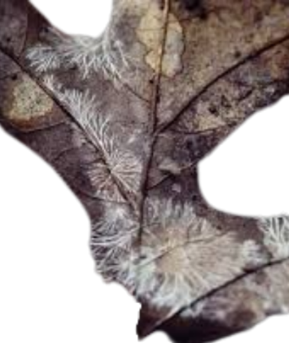
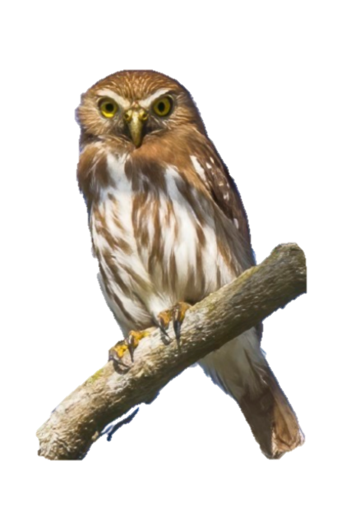
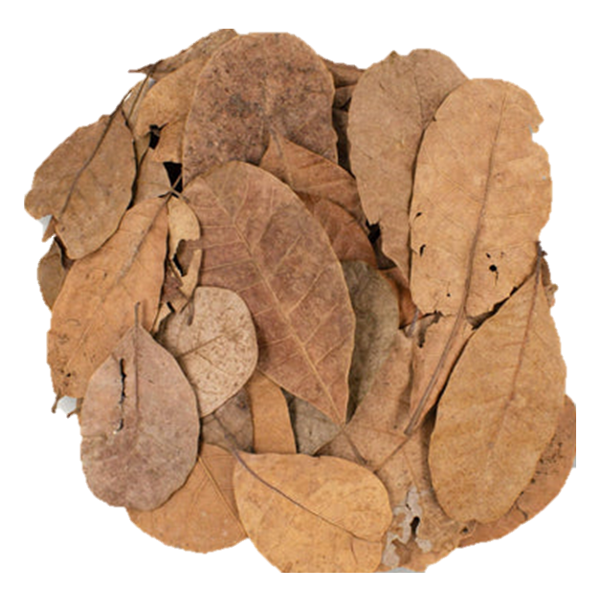
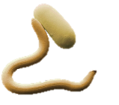
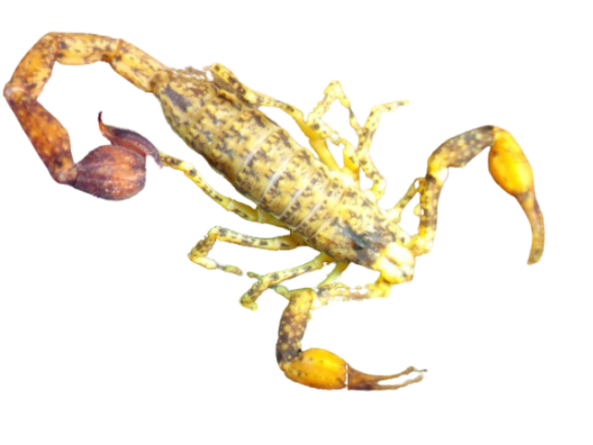
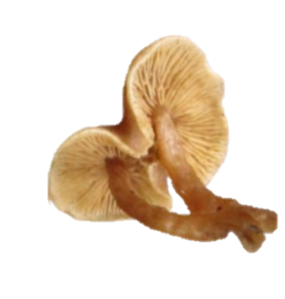
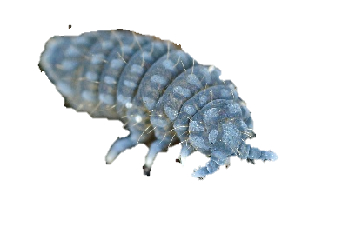
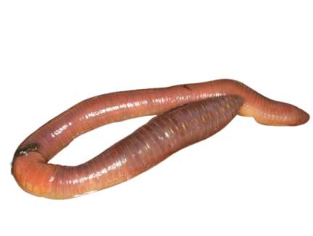
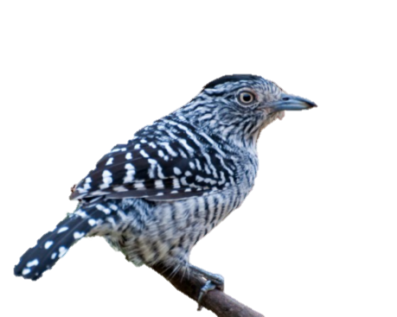
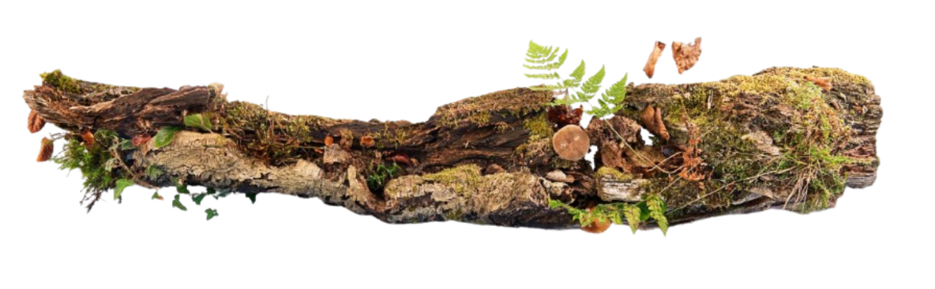
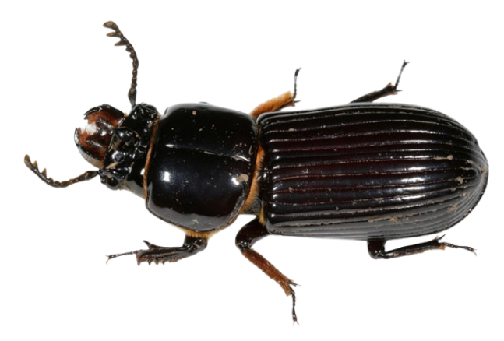
5.3
La red trófica de los suelos
Hoja de trabajo
Conecta las especies con los organismos que forman su dieta para obtener una imagen de la red trófica del suelo.
Plantas vivas (Foto)
Microorganismos (hongos, bacterias, nematodos)
Fotos (de izquierda a derecha): Soraya Barrera (3x), PJT (wikipedia), PNNL (Pacific Northwest National Laboratory) (wikipedia), Soraya Barrera, Ryane Snow (wikipedia), Philippe Garcelon (Flickr, wikipedia), Soraya Barrera, Graham Wise (wikipedia), Soraya Barrera, Agricultural Research Service Dominio Público (wikipedia), Donald Hobern (Flickr, wikipedia), Soraya Barrera (3x), Andre_Cardoso CC-BY-2.0 (Flickr, wikipedia), Charles J Sharp (wikipedia), Dario Sanches (wikipedia)
1

Slide 2


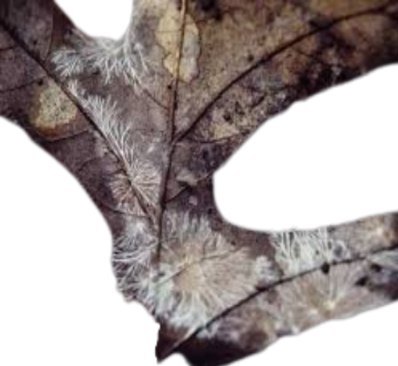


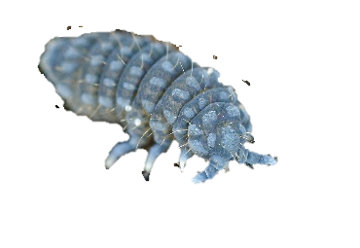
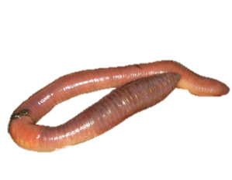


5.3
La red trófica de los suelos
Hoja de trabajo
Solución
TRANSFORMACIÓN DE ORGANISMOS MUERTOS EN MATERIA ORGÁNICA DEL SUELO
Todos los animales, al morir y al alimentarse, así como las plantas al perder sus hojas, producen materia orgánica que entra en descomposición.
Otros organismos, por ejemplo, insectos, caracoles y ciempiés, se alimentan de este material reduciéndolo a partículas muy pequeñas y produciendo excremento.
Estos materiales sirven de alimento para seres microscópicos, como bacterias y hongos. De esta manera, la materia atraviesa varios organismos, produciendo compuestos cada vez más simples.
A través de este proceso (el “ciclo de la materia en el suelo”), la materia orgánica se transforma paso a paso, dando lugar a la formación del suelo.
Nivel trófico1
Productores primarios
Nivel trófico 2
Herbívoros/
Descomponedores
Nivel trófico 3
Herbívoros/
Fragmentadores
Nivel trófico 4
Predadores
1er nivel
Nivel trófico 5
Predadores top
Microorganismos (hongos, bacterias, nematodos)
2

